Slide 1
前端初期報告
耳鼻喉科診所官網
17 楊育東

Slide 2
1 主題構想
2 網站架構
3 前台配置
4 後台配置
5 視覺配色
6 使用工具
目錄

Slide 3
主題構想

Slide 4
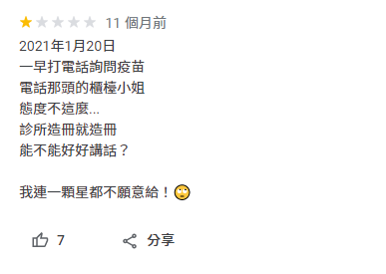
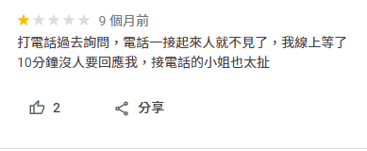
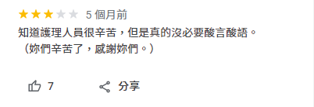
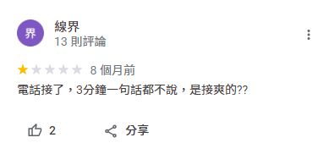
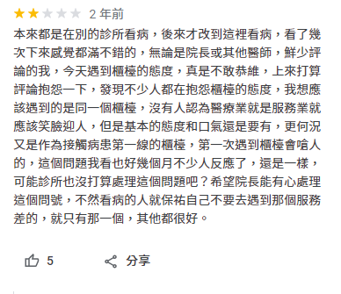
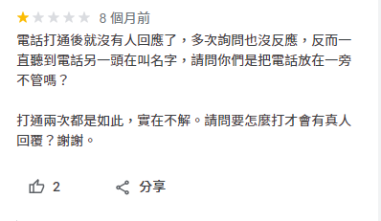
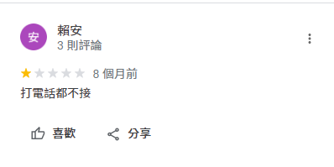
曾於相關行業工作，刁民多

Slide 5
網站架構

Slide 6
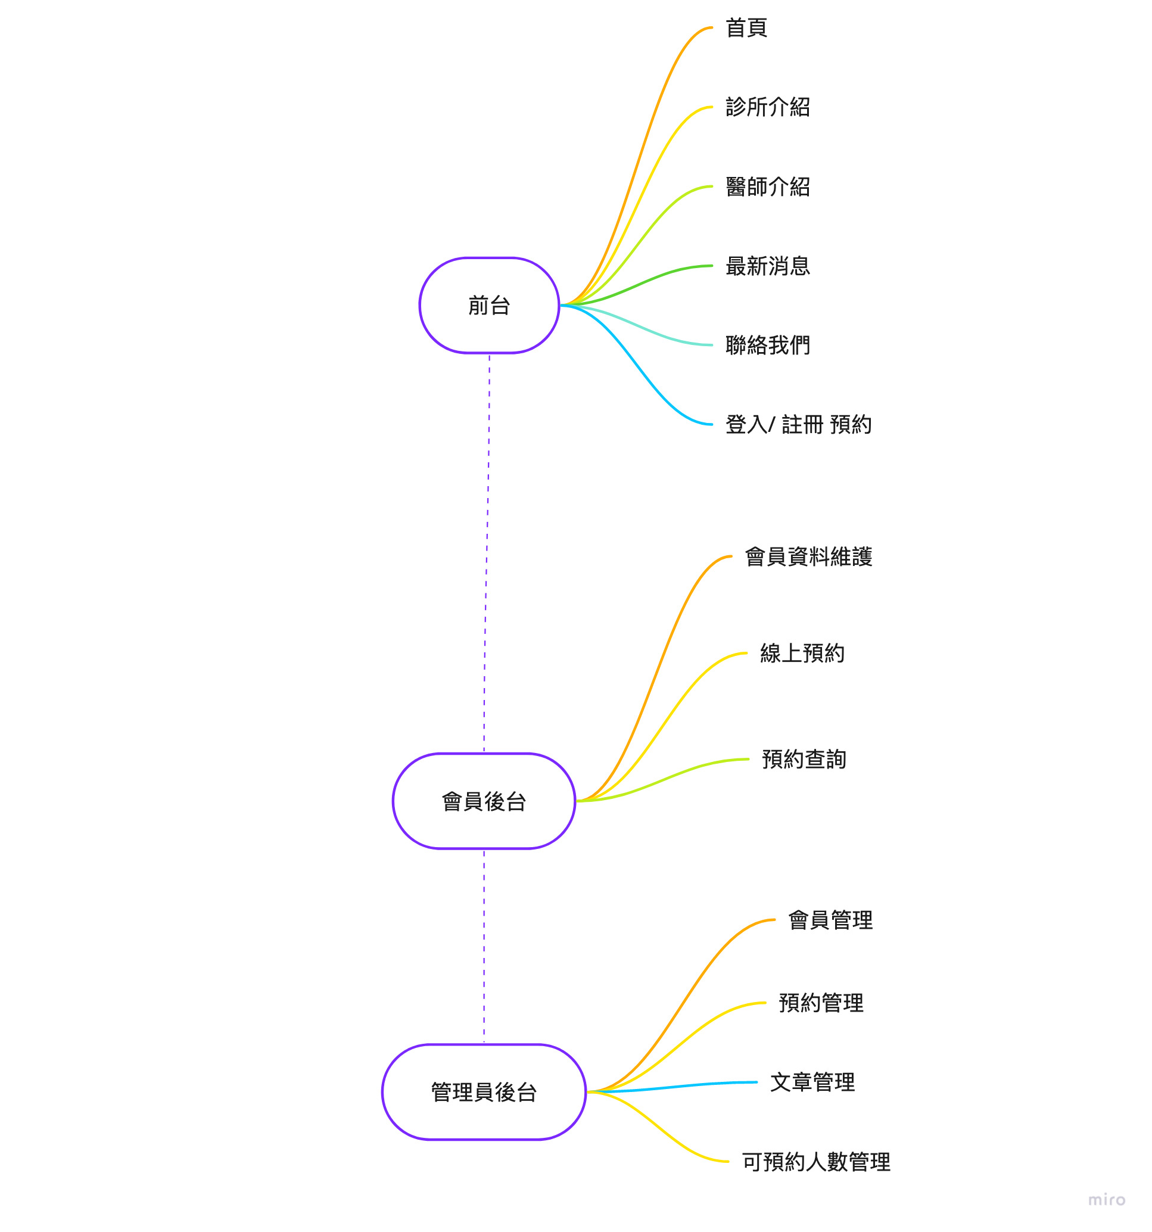

Slide 7
前台配置

Slide 8
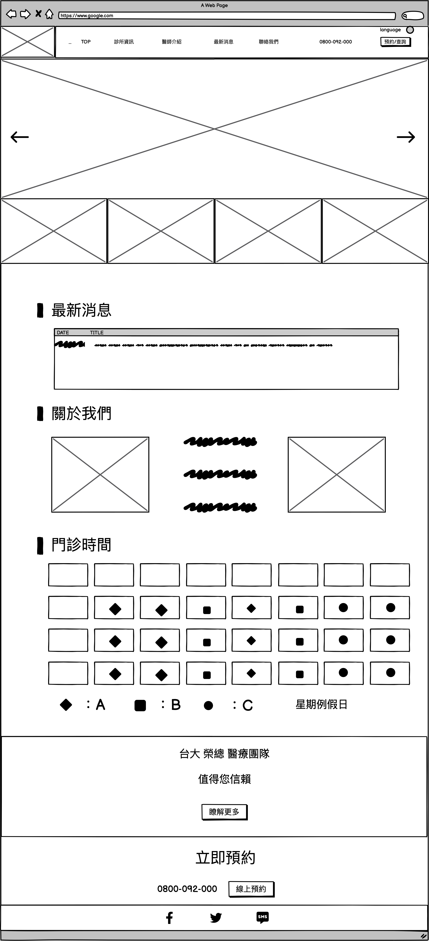
首頁

Slide 9
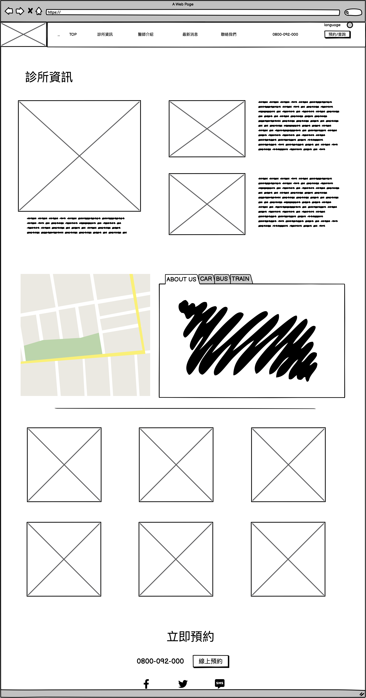
診所
資訊

Slide 10
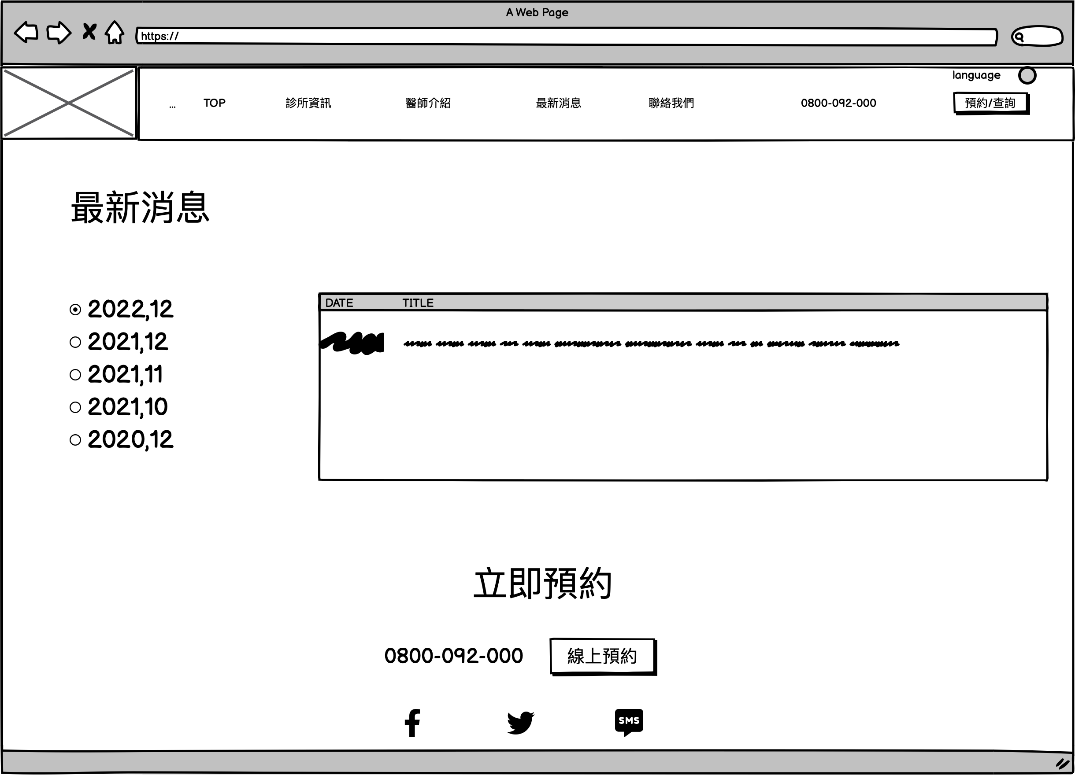
最新
消息

Slide 11
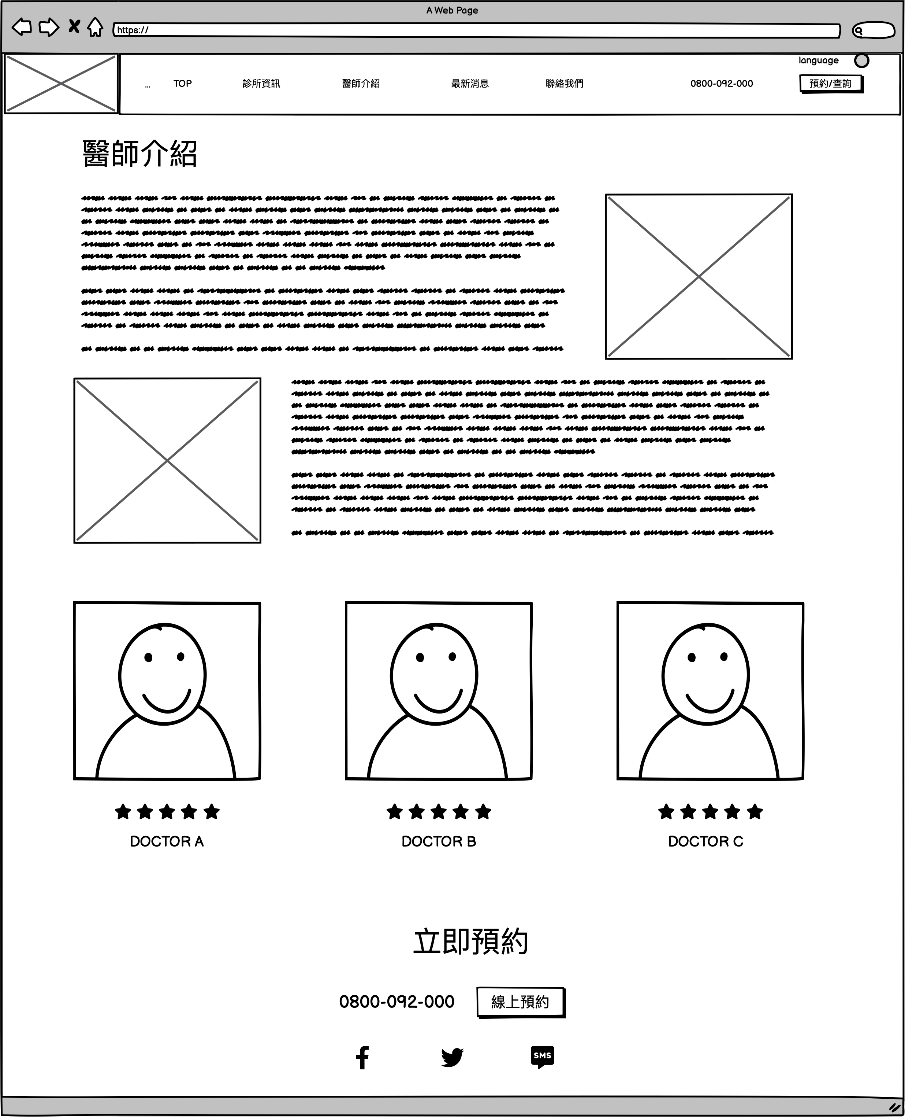
醫師
介紹

Slide 12
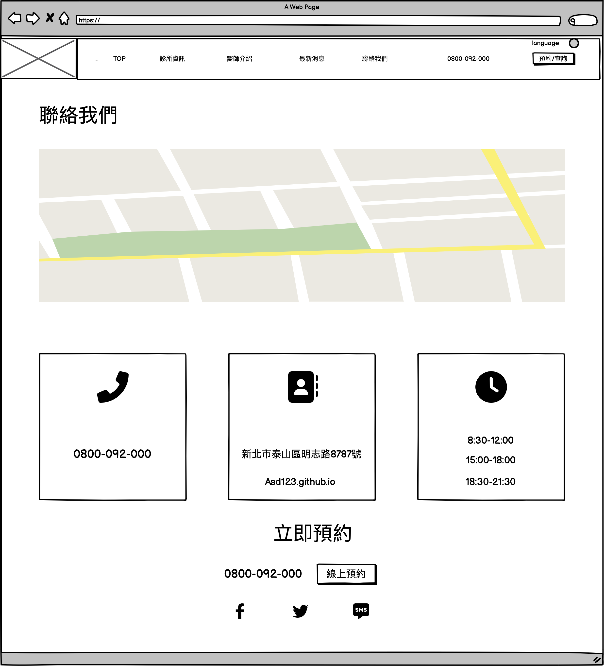
聯絡
我們

Slide 13
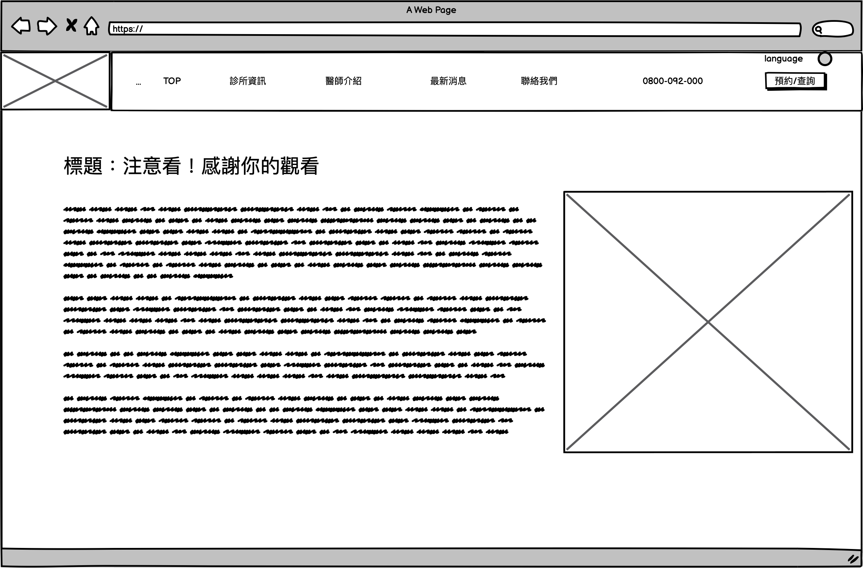
消息
內容

Slide 14
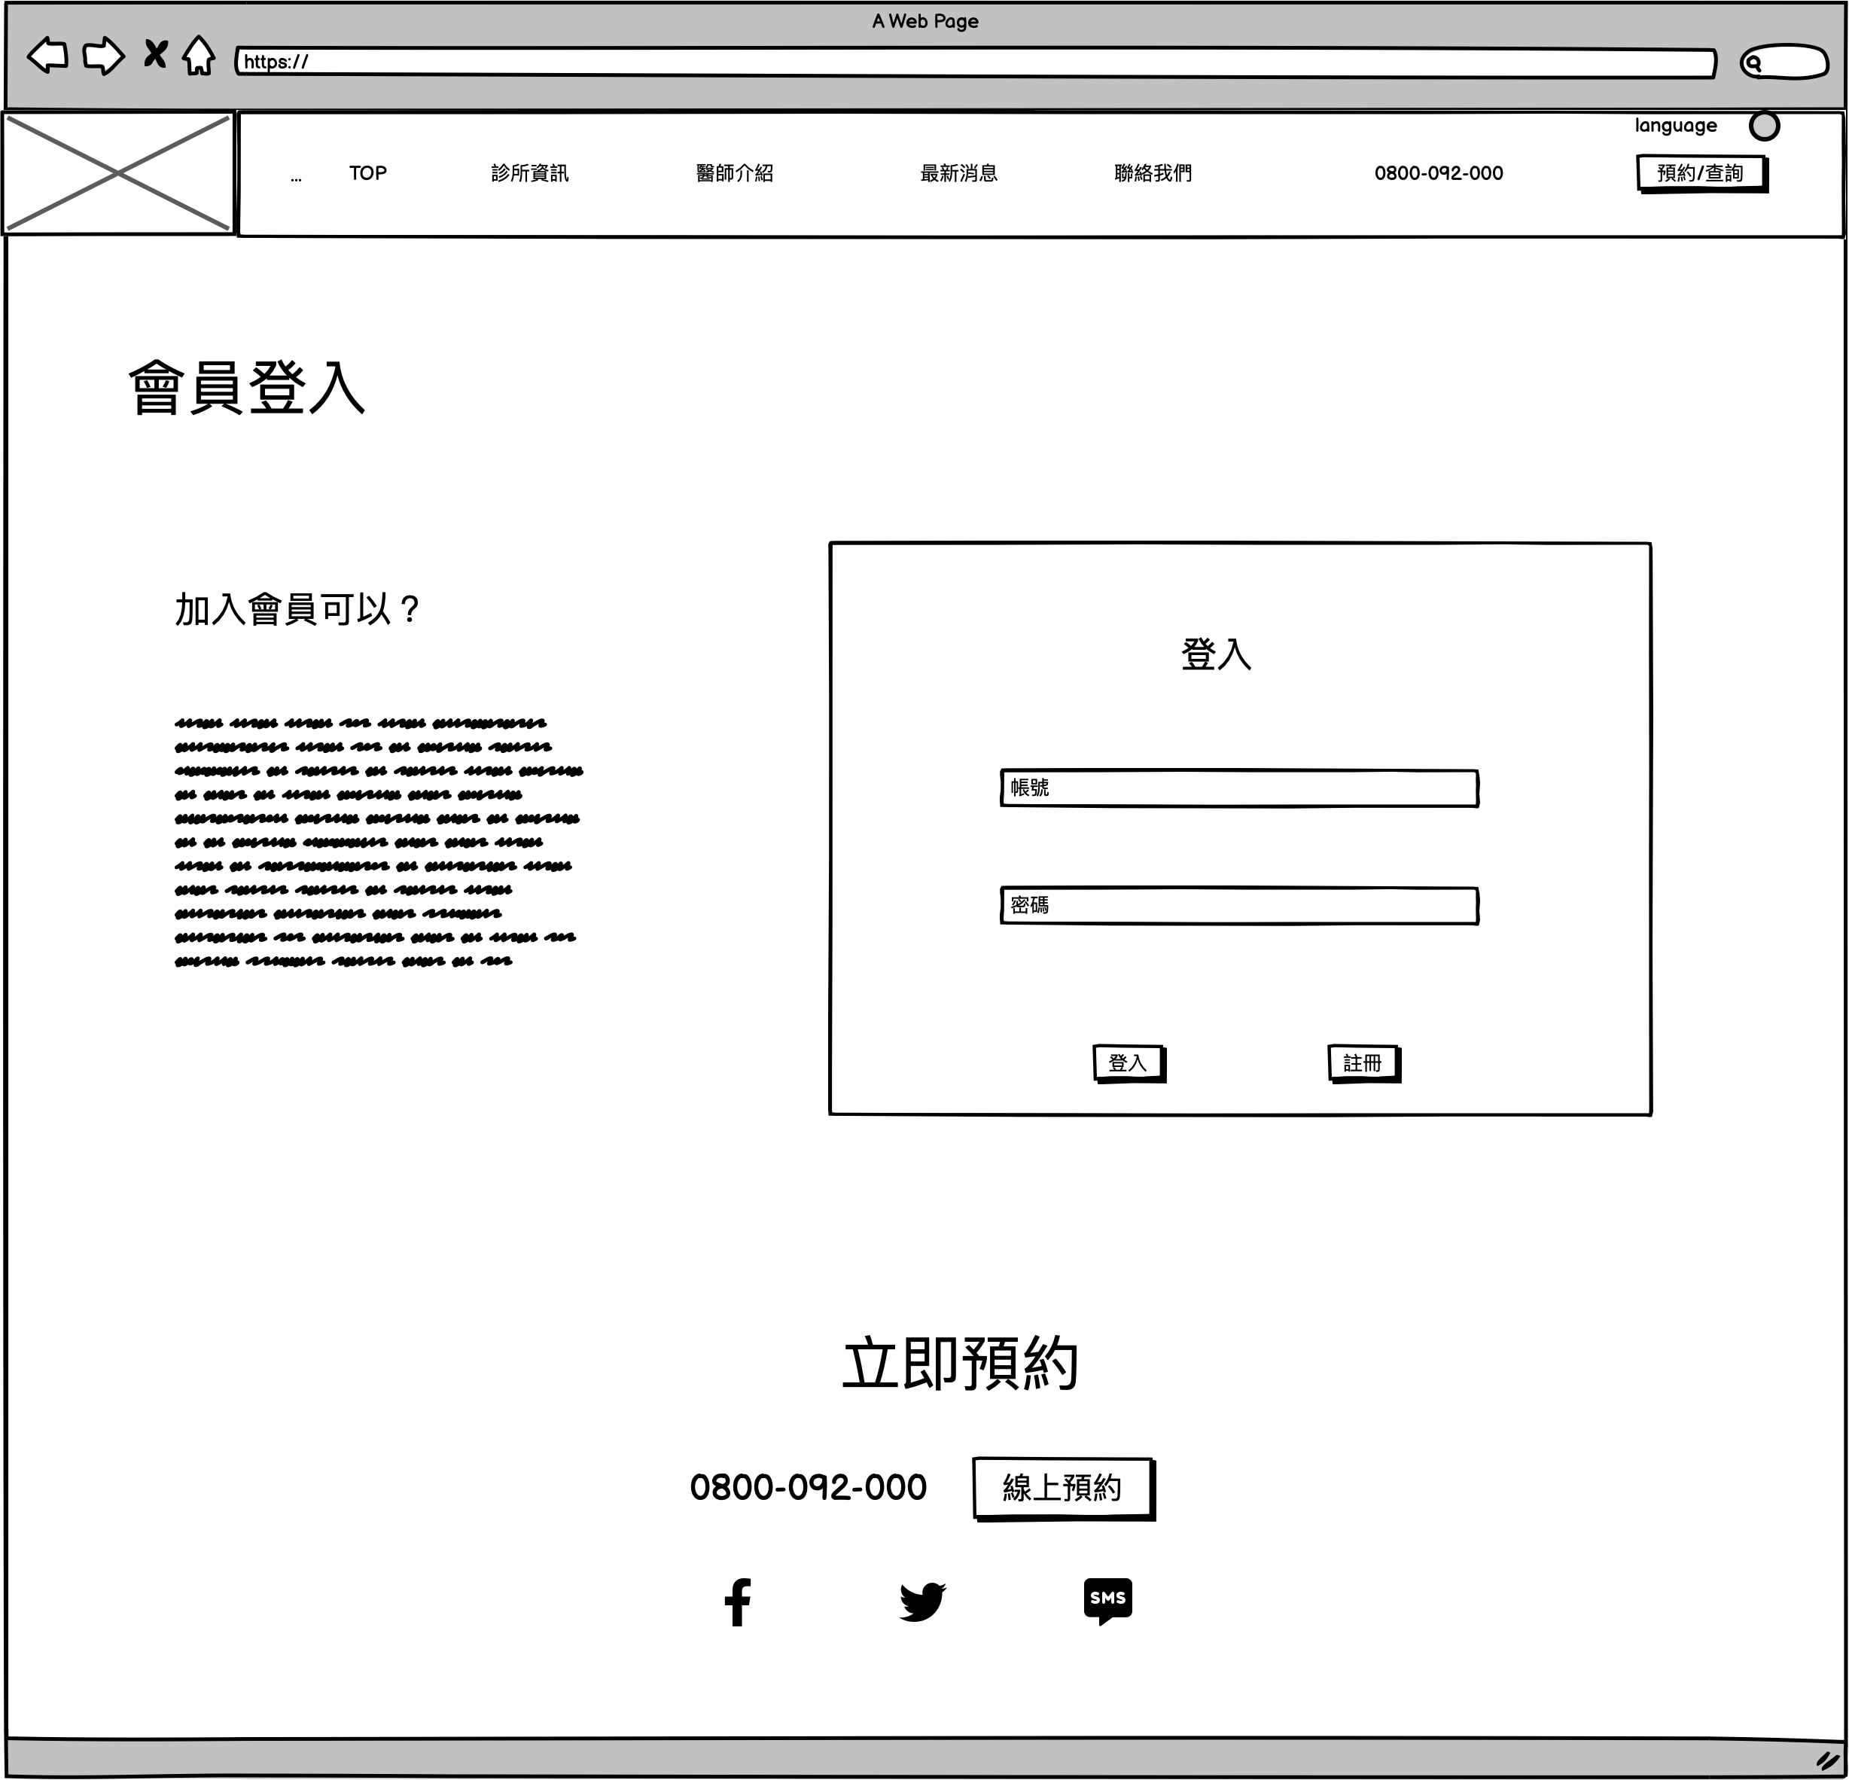
登入
頁面

Slide 15
後台配置

Slide 16
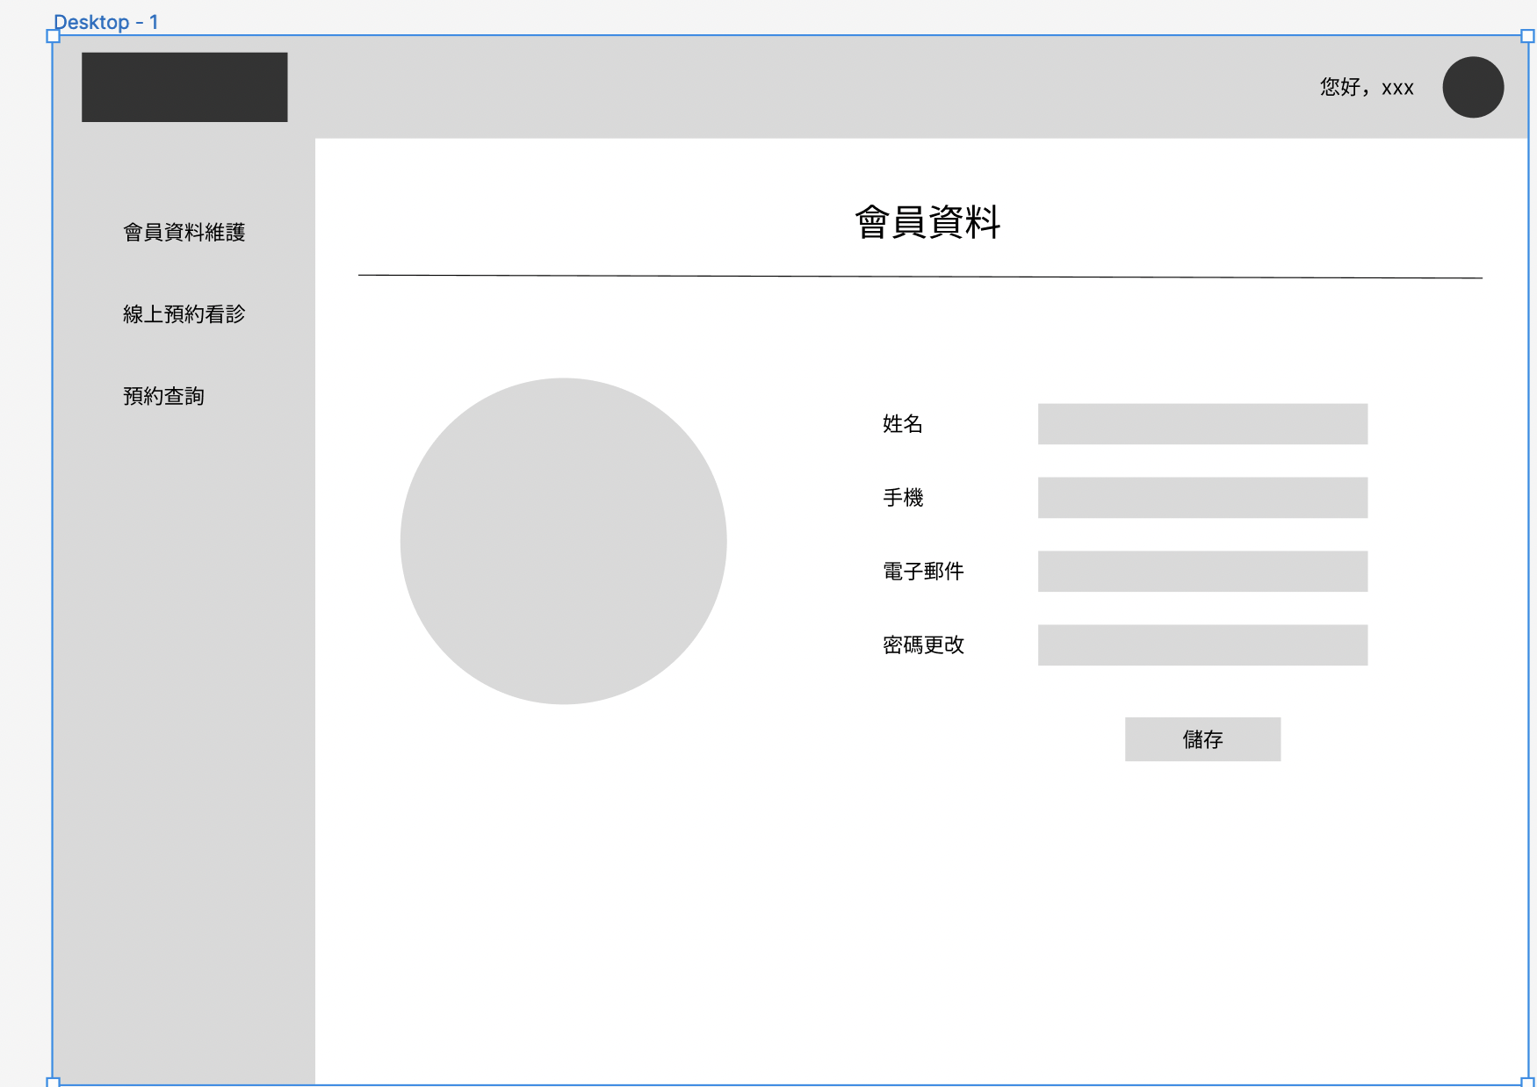
會員資料

Slide 17
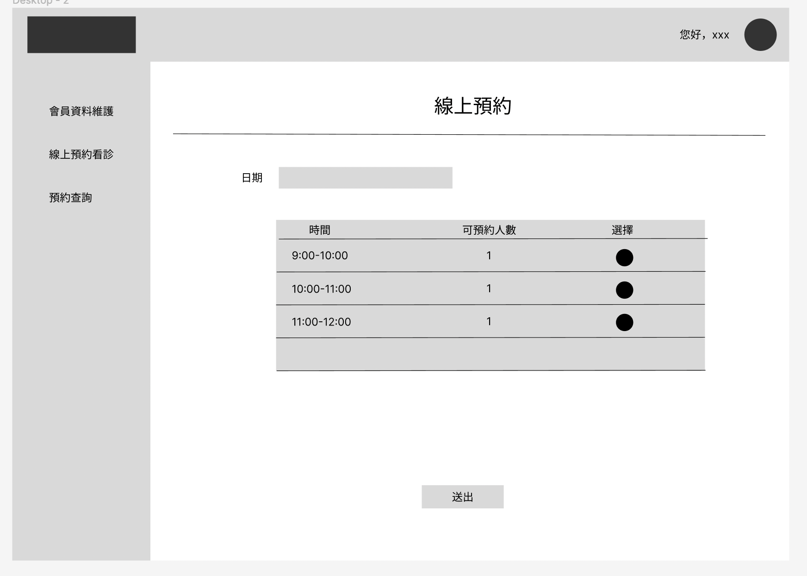
線上預約

Slide 18
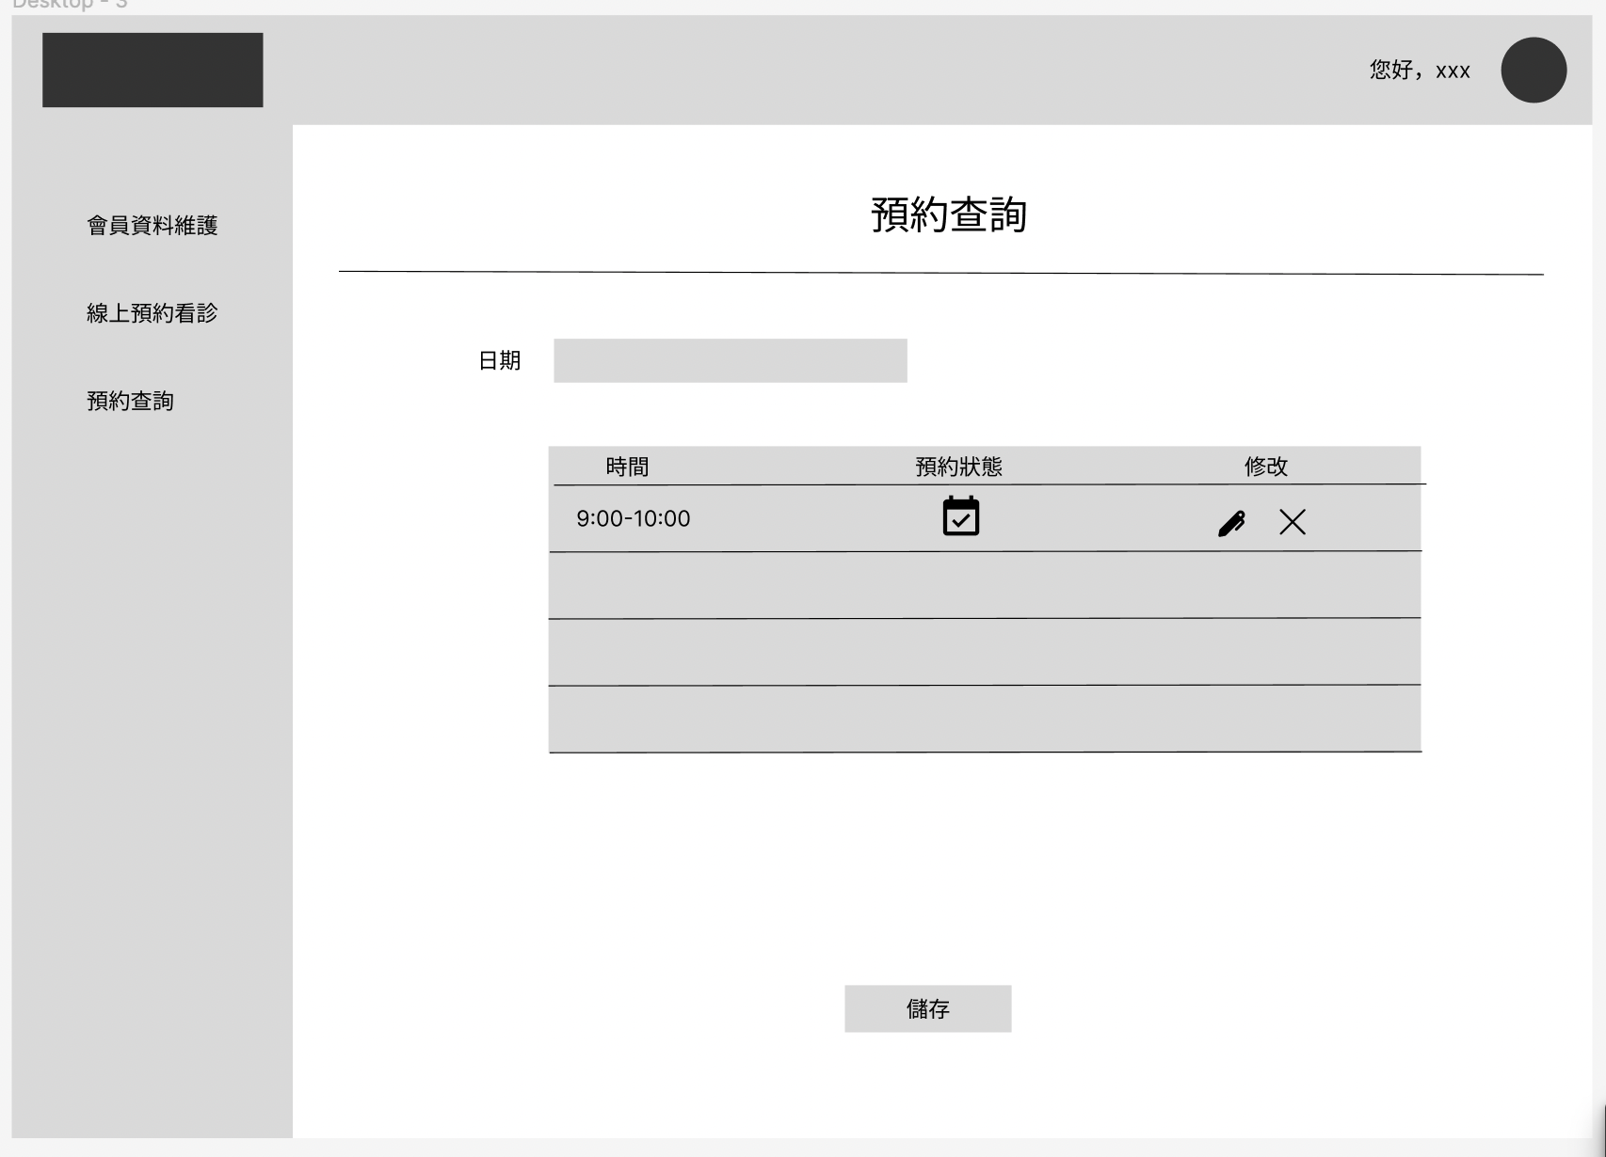
預約查詢

Slide 19
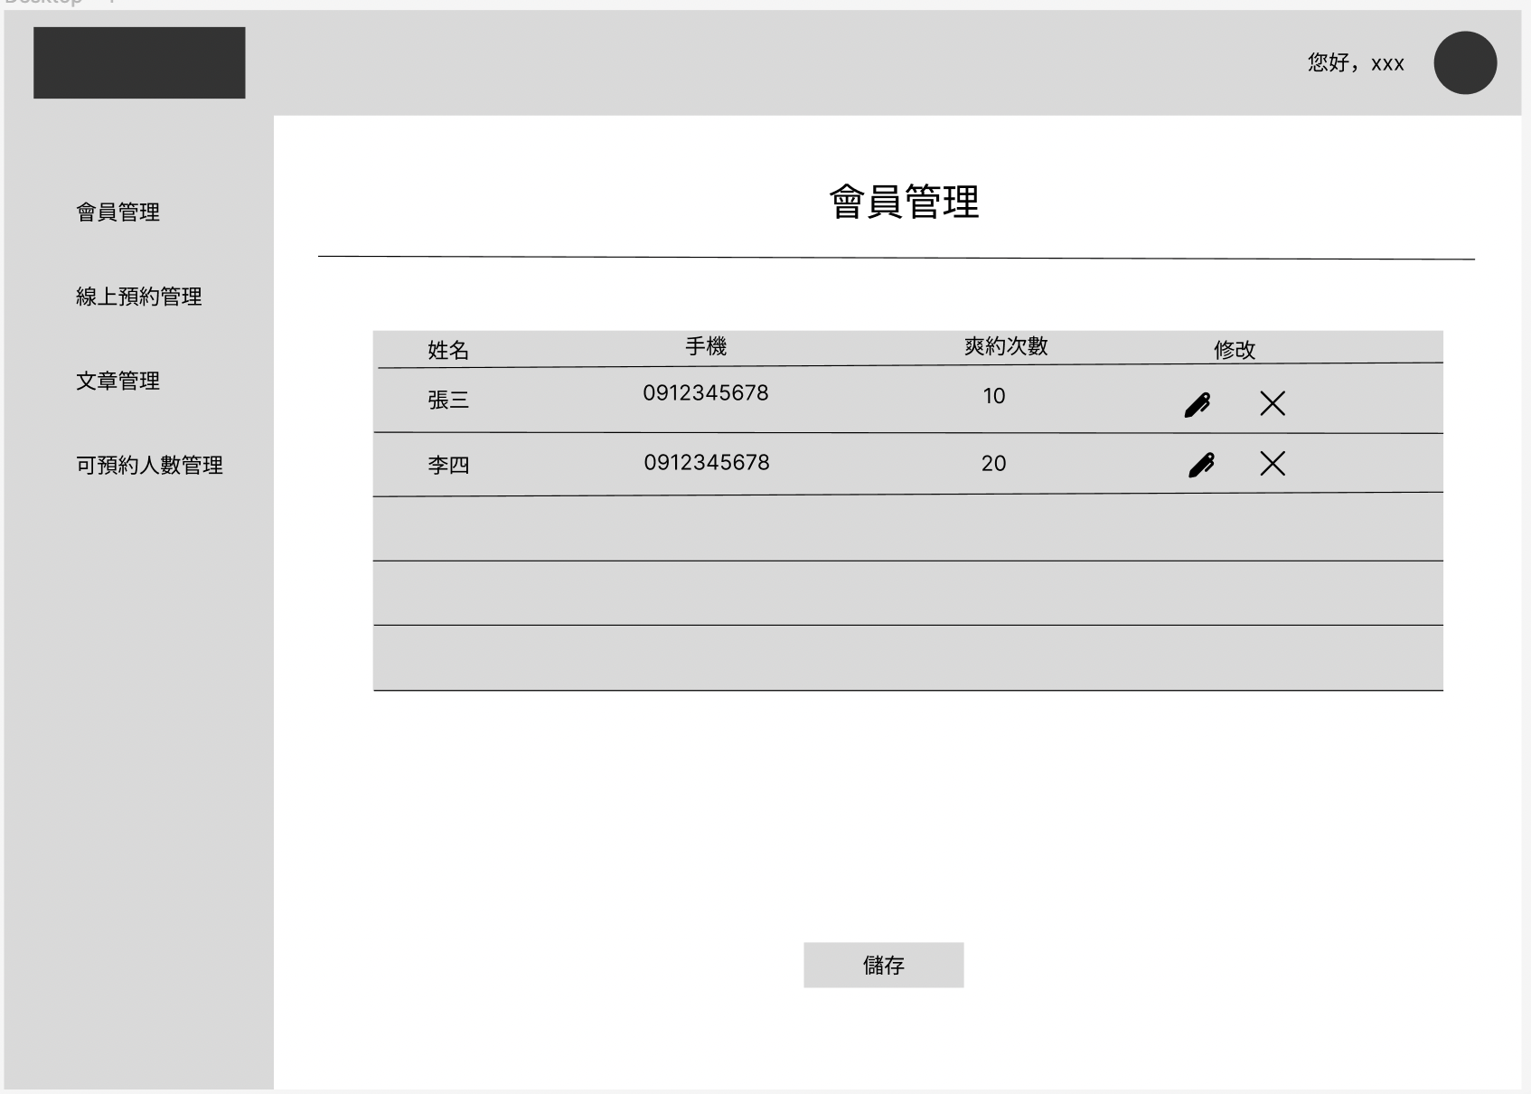
會員管理

Slide 20
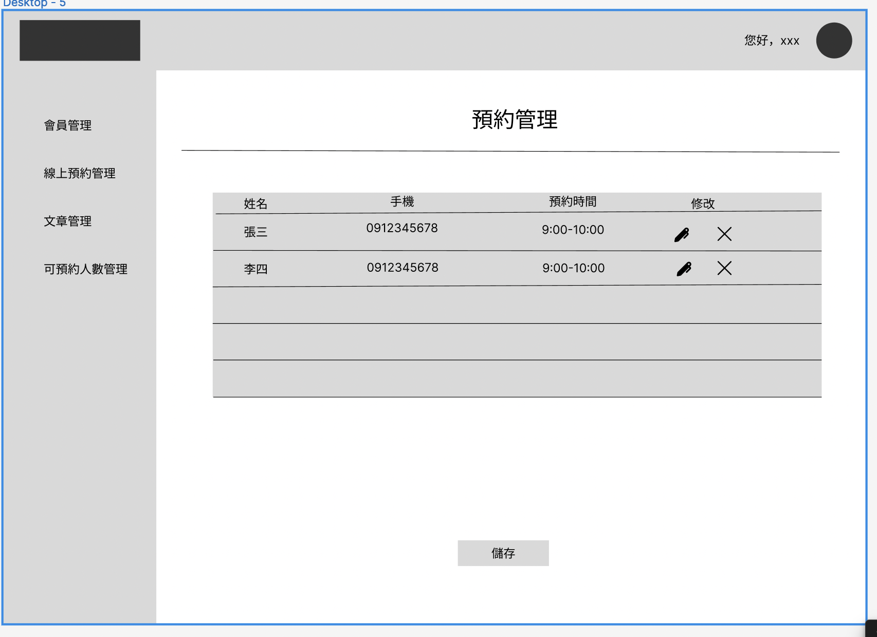
預約管理

Slide 21
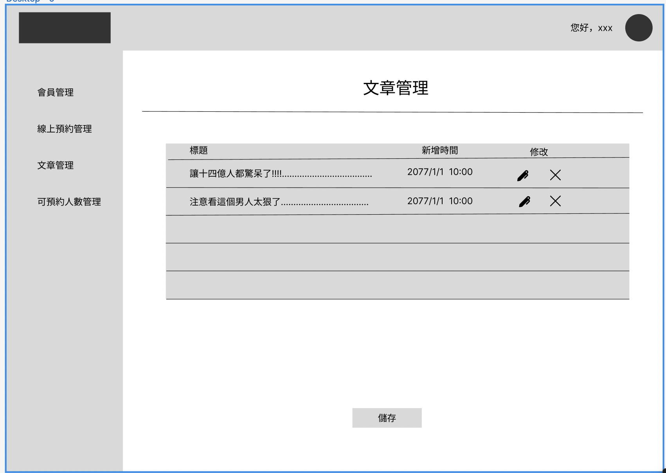
文章管理

Slide 22
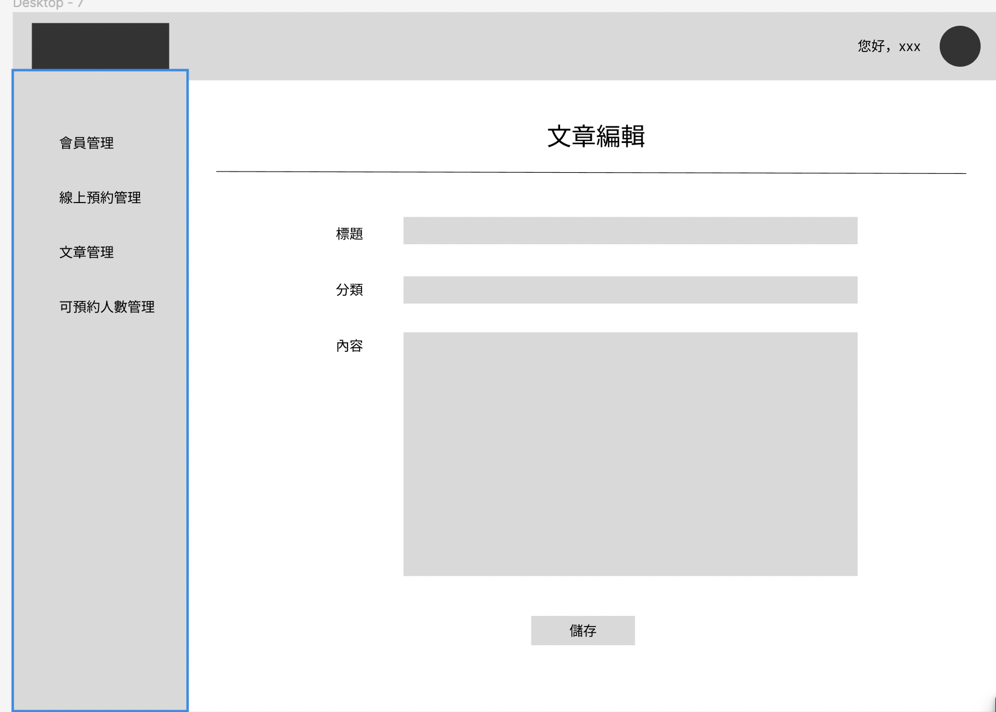
文章編輯

Slide 23
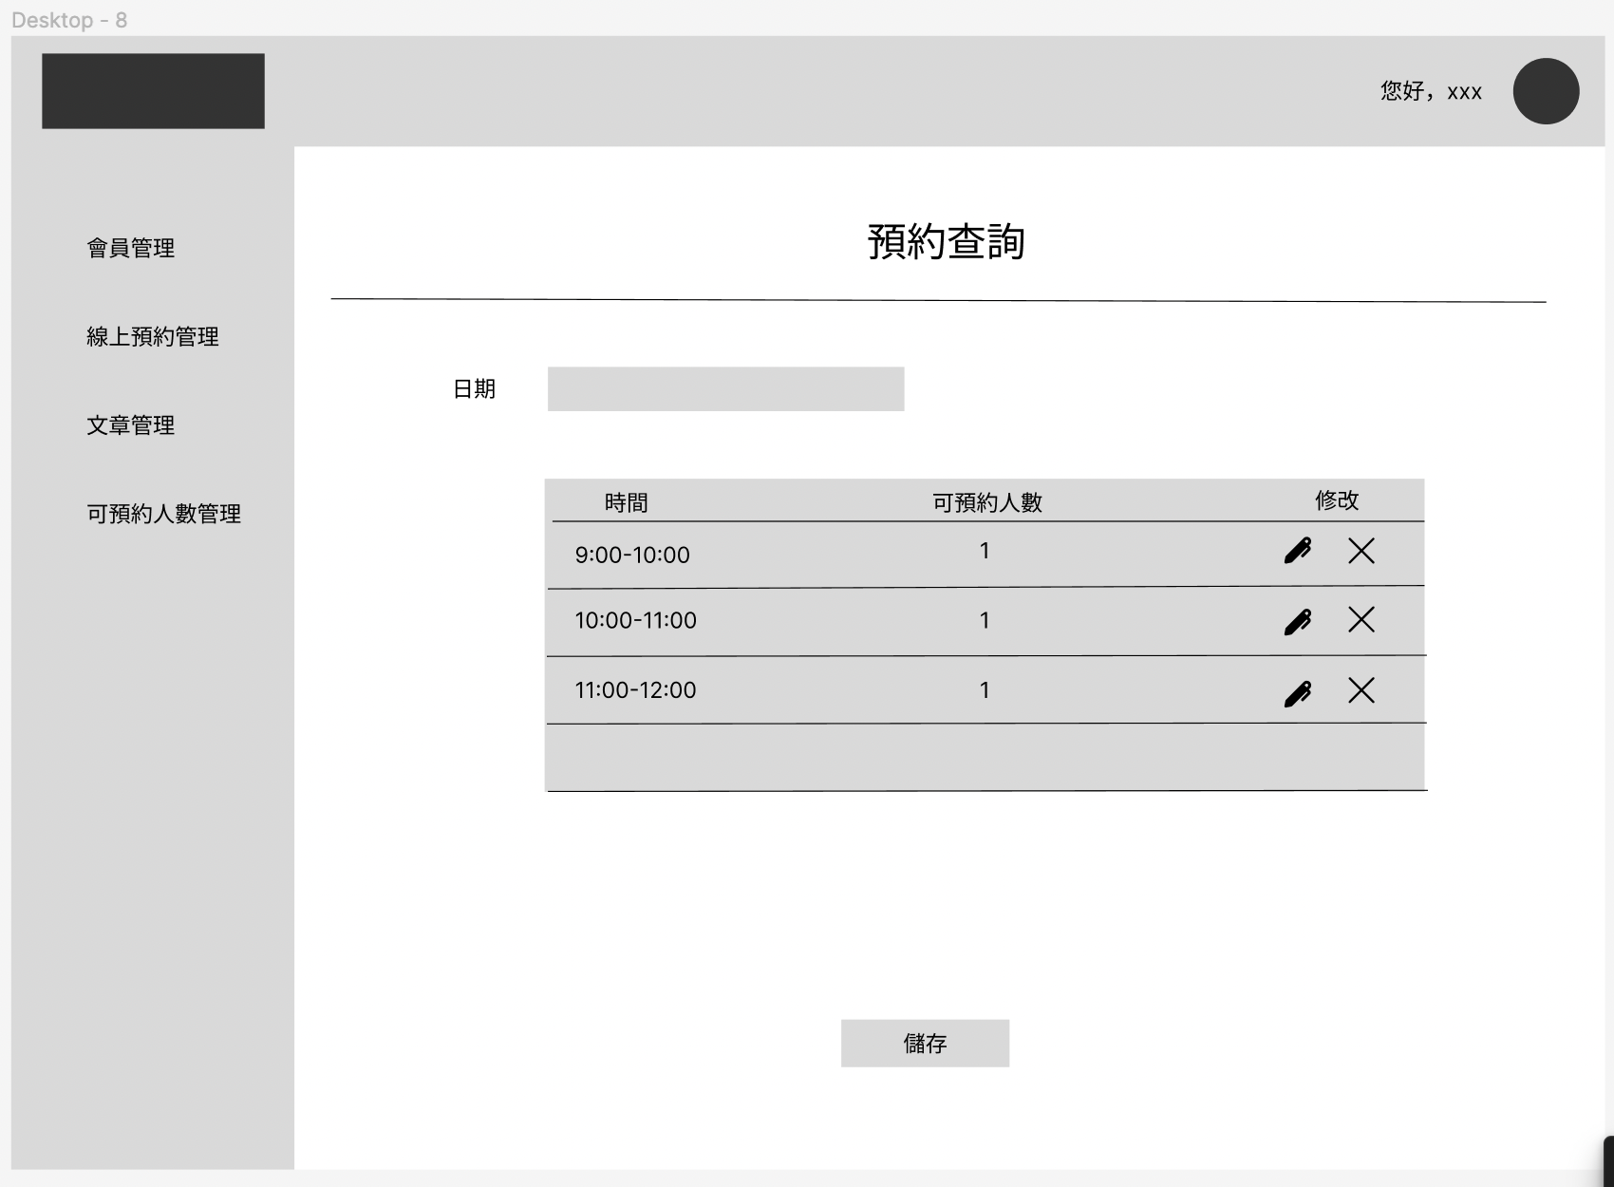
預約人數
管理

Slide 24
視覺配色

Slide 25
03CED6
029095
4974A5
FFFFFF

Slide 26
使用工具

Slide 27
前端
HTML
SCSS
JavaScript
Vue.js
Quasar
後端
Node.js
mongodb
繪圖
Photoshop
Illustrator
Figma

Slide 28
Thanks for watching
and sleeping

